Slide 1


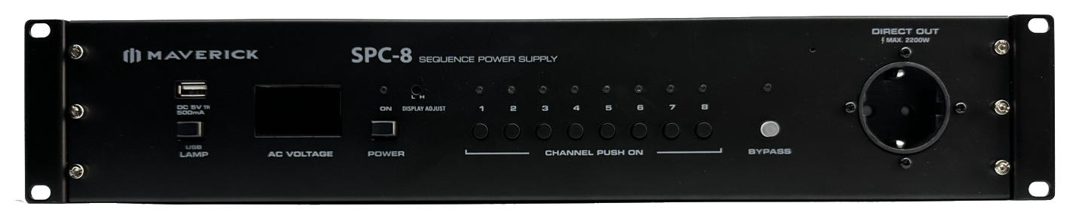
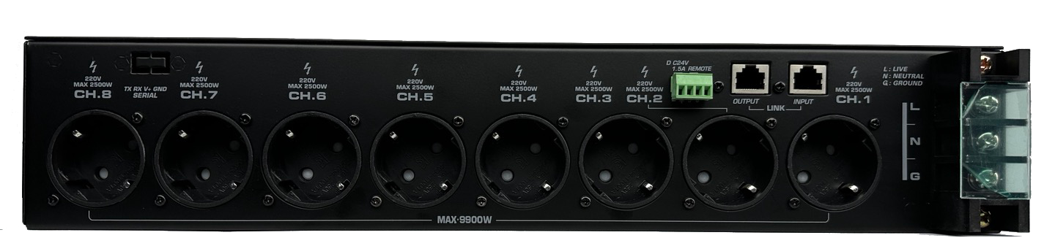


파워 컨디셔너와
전원상태 체크를
한번에?
파워 컨디셔너 / 서지 프로텍터 기능
펄스성 노이즈 필터 / 서지성 노이즈 필터 / 그라운드 노이즈 필터
공급 전원의 Live 상 모니터링
공급 전원의 접지 상태 모니터링
전압상태를 표시해 주는 전면 LED
후면 8채널 순차전원 공급
Model | SPC-8
Channel | 8 CH, Direct out 1CH
Ch load | 220V/10A, 2500W
Total max load | 220V/45A, 9900W
Channel interval | 2 sec
Control | Channel on / off switch, Lamp switch, Bypass switch
Power Consumption | 55 watts
Main voltage | 220V/50Hz-60Hz, standard 3-wire, GND wire
Dimension (W x H x D) | 483 x 88 x 330 mm
Weight | 6.02 kg (±15%)
국내최초
파워 컨디셔너에 편리함을 더하다

